Slide 1
TALENTONTWIKKELING OP HET WERK @KWETSBARE DOELGROEPEN

Slide 2
ACTIVERINGSBELEID KWETSBARE DOELGROEPEN
Kathleen Mariën
Afdelingshoofd Sociale Zaken OCMW Mol

Slide 3
1. Missie en visie OCMW Mol
2. Dienst activering OCMW Mol
3. Opzet van het project
a. Inzetten van screeningsinstrumenten
b. Nederlands op de werkvloer

Slide 4
1. Missie en visie OCMW Mol
Missie:
Het OCMW heeft de opdracht om voor elke persoon een menswaardig bestaan te verzekeren. Die opdracht vloeit voort uit het eerste artikel van de zogenaamde OCMW-wet van 8 juli 1976: ‘Elke persoon heeft recht op maatschappelijke dienstverlening. Deze heeft tot doel eenieder in de mogelijkheid te stellen een leven te leiden dat beantwoordt aan de menselijke waardigheid.’
Het is onze missie om de sociale dienstverlening te verzekeren zodat alle inwoners van Mol een menswaardig leven kunnen leiden. We hebben hierbij prioritaire aandacht voor kwetsbare groepen. We willen deze groepen blijvend kansen geven in het streven naar zelfredzaamheid.

Slide 5
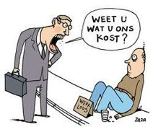
Visie:
De kerndoelstellingen van Maatschappelijk Werk zijn dan ook in de eerste plaats de mensen aan en tot hun rechten te laten komen. Concreet betekent dit ervoor te zorgen dat mensen in de eerste plaats zich kunnen ontplooien en daarvoor alle kansen krijgen. Maar dit betekent ook ervoor te zorgen dat mensen krijgen waar ze recht op hebben en hen daarover aanspreken op hun burgerzin en verantwoordelijkheid. Tot slot moeten we mee bouwen aan sociale systemen, d.w.z. mensen opnieuw tot actieve en erkende deelnemers in het samenleven met elkaar maken, als mensen en als burgers. We kiezen er als afdeling Sociale Zaken dan ook voor om trajectmatig met een cliënt op weg te gaan. We stellen in begeleidingen doelen op (afhankelijk van cliënt en situatie) en doen er alles aan deze doelen te bereiken, samen met de cliënt. Onze dienstverlening hangen we op aan de grondrechten. Wij vinden het als OCMW dan ook onze opdracht om ieder mens te laten komen tot hun grondrechten…

Slide 6
2. Dienst activering OCMW Mol
Zeer nauwe en intensieve, individuele begeleiding
Uitputten van rechten inzake opleiding/onderwijs en tewerkstelling
Op maat en tempo van de cliënt
Op zoek naar juiste jobdoelwit
Aanleren én bijschaven van de juiste arbeidsattitude
Aanleren van kennis inzake tewerkstelling
…
Groepswerking/ groepsvorming
Samenwerking met verschillende partners (opleiding CVO, VDAB, Sterk Werk, Route 11,…)

Slide 7
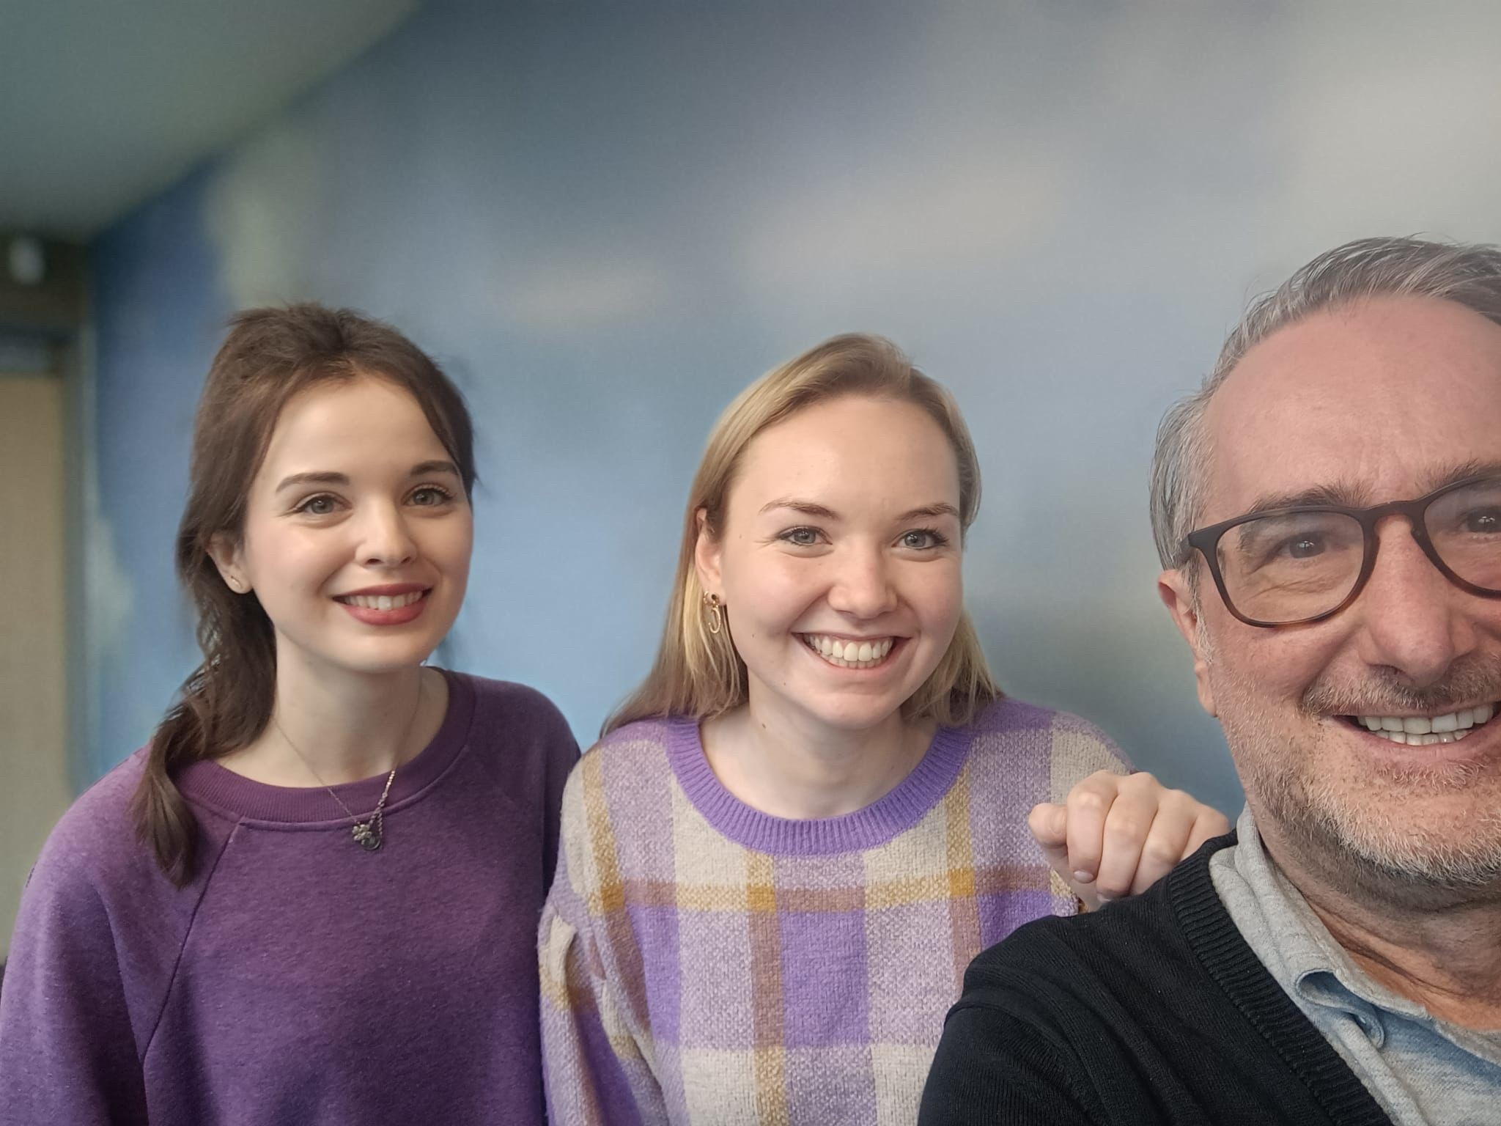
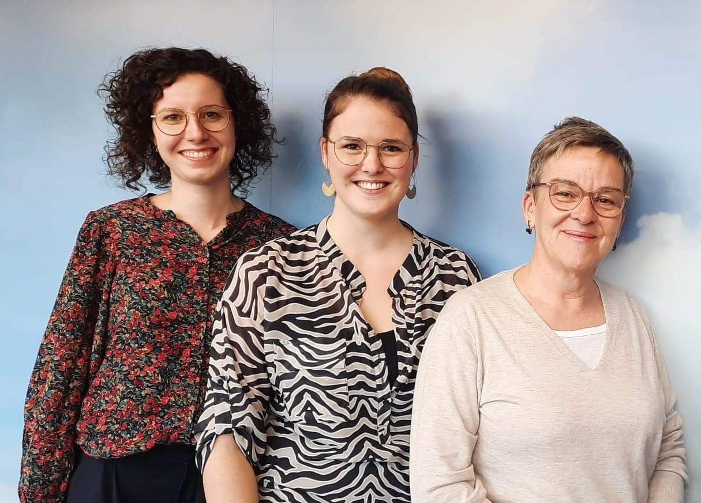
Werking = twee –ledig
ESF project – SRW : focus op enerzijds wegwerken van alle drempels anderzijds sterke profielen onmiddellijk aan de slag krijgen
TWE – team : aan de slag met cliënten die ver van de arbeidsmarkt
verwijderd zijn.
Maatregel: art.60§7- tewerkstelling

Slide 8
3. Opzet van het project
Doelgroep: leefloongerechtigden en niet- leefloongerechtigden
Visie: op maat werken van de cliënt met voldoende oog voor
De aanwezige drempels en noden
De aanwezige en nog te leren competenties
De mogelijkheden naar opleiding en/of bijscholing
start met screeningsgesprekken

Slide 9
3.a Screeningsgesprekken
Waarom?
Zicht krijgen op activeringsladder – wat zijn de hoogst te behalen doelen?
Bepalen van traject binnen of buiten de organisatie
Meer werken aan gerichte doorstroom naar de reguliere arbeidsmarkt.
Op maat werken van de cliënt => meest geschikte traject voor de cliënt
Beleidsaanbevelingen (digitale kloof, Nederlandse taal, mobiliteit, kinderopvang, kosten verbonden aan opleiding…)

Slide 10
​
Hoe?
Werken met deelteams met elk eigen expertise
Voeren van driehoeksgesprekken om randvoorwaarden in kaart te brengen.
Opmaak sociale balans/ screeningsformulier
Screeningslijst - bijhouden wie/ wanneer / welke drempels / evalueren.

Slide 11
Vaststellingen:
Voornaamste drempels:
Geletterdheid
Geen opleiding en geen of beperkte werkervaring
Beperkte mobiliteit
Beperkt netwerk (ikv opvang)
Combinaties waardoor opstart niet mogelijk was of er een voortraject noodzakelijk was

Slide 12
RESULTAAT:
5,7% hebben regulier werk gevonden na 1 jaar
20% te veel drempels waardoor enig vorm van activering nog niet aan de orde is.
28,6% volgen een voortraject activering
34,29% zijn een TWE traject gestart
11,4% zijn verhuisd of werd het leefloon om andere reden stop gezet

Slide 13
Beleidsaanbevelingen:
Investeren in personeel – outreachend
Investeren in werken op maat
Investeren in financiële steunverlening – wegwerken drempels (opleiding, werkervaring, mobiliteit, …)
Subsidiëring POD MI en VDAB
Verwachtingen werkgever inzake competenties, taalniveau, opleiding,…

Slide 14
3. b. Nederlands op de werkvloer
Beheersen van de Nederlandse taal = drempel ikv activering
Visie OCMW Mol:
Nederlandse les volgen tijdens activeringstraject en ook tijdens de werkuren art.60§7
Sterk inzetten op verschillende opleidingen (i.s.m CVO EduKempen) zowel extern als intern
Kosten van de opleiding – ten laste OCMW
Zeer nauwe samenwerking met de CVO en Ligo (rijbewijs, Nederlandse les, MLP, solliciteren, ICT,…)

Slide 15
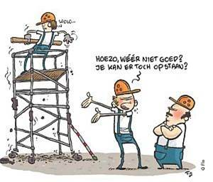
Werking binnen OCMW Mol voor:
Werkgever:
sollicitatiegesprek naar competenties en talenten
begrip van opdrachten (geschreven en mondeling om tot uitvoering/ productie/ rendement te kunnen komen)
veiligheidsvoorschriften nakomen
bijkomende opleiding kunnen volgen
regels en afspraken i.v.m. arbeidsreglement naleven
functiebeschrijving begrijpen om werk te behouden

Slide 16
Werknemer:
sollicitatiegesprek naar gepaste vacature/functie kunnen doen
contract en arbeidsreglement verstaan
veilig werken volgens voorschriften
voldoen aan verwachtingen m.b.t. uit te voeren taken, kwaliteitsvoorschriften, rendement- en productie-aantallen
teamwork m.b.t. taken en verwachtingen
evaluaties begrijpen om werk te behouden
regels en afspraken inzake arbeidsreglement naleven (v.b. ziekte, arbeidsongeval, verlof, premies, loon, …)
sociaal contact op de werkvloer

Slide 17
Vaststellingen: ​
Voornaamste drempels: ​
Onvoldoende tijd begeleiding taalcoaching op de werkvloer
Schoolse opleiding vaak onvoldoende voor begrijpen van taal op de werkvloer
Opleiding in groep op werk, werkt onvoldoende
Werkgever moet sociale bril opzetten
Documenten zijn vaak onvoldoende in begrijpbare taal zoals bijvoorbeeld veiligheidsvoorschriften, opdrachten, loonbrieven, ....
Digitale kloof
Privéwerkgevers - mogelijk om gratis taalcoaching te krijgen --> voor lokale besturen is dit steeds betalend.
Mogelijkheid om intern iemand op te leiden --> voor lokaal bestuur betekent dit extra personeel --> echter geen middelen tegenover --> geen mogelijkheid om personeel aan te werven.
Zeer hoge nood voor taalcoaching op de werkvloer
Én ook meer begrip voor de nood en begrip vanuit werkgevers.

Slide 18
Vragen of bedenkingen?
Bedankt voor jullie aandacht!

